Slide 1
РАСПОЗНАВАНИЕ ОБРАЗОВ
7 Лабораторных работ
– экзамен
OpenCV v. 4.2.0 (С++ или Pyton)
https://opencv.org
https://opencv.org/releases/

Slide 2
Список тем лабораторных работ
1. Разработка программы выделения контуров объектов на бинарных изображениях
2. Разработка программы с использованием преобразований и фильтрации изображений
3. Разработка программы детектирования лиц на кадрах видеопотока
4. Разработка программы детектирование и работы с точками на изображениях
5. Разработка программы детектирование объектов на изображениях
6. Разработка программы детектирование людей на изображениях
7. Разработка программы для решения задач классификации с использованием алгоритмов машинного обучения

Slide 3
ЛИТЕРАТУРА
    Патрик, Э. Основы теории распознавания образов: М.: Сов. радио, 1980
    Ту, Дж. ПРИНЦИПЫ РАСПОЗНАВАНИЯ ОБРАЗОВ. М.: Мир, 1978
    Kaehler A., Bradski G. Learning OpenCV 3: Computer Vision in C++ with the OpenCV Library, 2017
    Глория Гарсия и др. Обработка изображений с помощью OpenCV // М.: ДМК Пресс, 2016
    Хайкин, С. Нейронные сети: полный курс, 2-е изд., испр. : Пер. с англ. — М. : "Вильямс", 2006.
    Барский, А. Б. Нейронные сети: распознавание, управление, принятие решений. — М.: Финансы и статистика, 2004.

Slide 4
    https://docs.opencv.org/4.2.0/
    Кэлер А. Изучаем OpenCV 3. М.: ДМК Пресс, 2017
    Флах, П. Машинное обучение. Наука и искусство построения алгоритмов, которые извлекают знания из данных. – М.: ДМК Пресс, 2015
    Прохоренок Н.А., OpenCV и Java. Обработка изображений и компьютерное зрение. — СПб.: БХВ-Петербург, 2018
    Клетте, Р. Компьютерное зрение. Теория и алгоритмы − М.: ДМК Пресс, 2019
    Гарсия, Б. Обработка изображений с помощью OpenCV. – М.: ДМК Пресс, 2016
    Форсайт, Д. Компьютерное зрение. Профессиональный подход. − М. Вильямс, 2004.
    Joshi P. OpenCV By Example. − Packt Publishing Ltd., 2017

Slide 5
ТЕМА 1. МЕТОДЫ РАСПОЗНАВАНИЯ ОБРАЗОВ
Распознавание образов — раздел информатики и смежных дисциплин, рассматривающий методы классификации и идентификации предметов, явлений, процессов, сигналов, ситуаций и т. п. объектов, которые характеризуются конечным набором некоторых свойств и признаков.

Slide 6
Класс — множество объектов, имеющих общие свойства.
Классификация — процесс назначения меток класса объектам, согласно некоторому описанию свойств этих объектов.
Классификатор — устройство, которое в качестве входных данных получает набор признаков объекта, а в качестве результата выдающий метку класса.

Slide 7
Верификация — процесс сопоставления экземпляра объекта с одной моделью объекта или описанием класса.
Признак — количественное описание того или иного свойства исследуемого предмета или явления.

Slide 8
Пространство признаков — это N-мерное пространство, определенное для данной задачи распознавания
где N — фиксированное число измеряемых признаков для любых объектов.
Вектор из пространства признаков x, соответствующий объекту задачи распознавания это N-мерный вектор с компонентами (x₁, x₂, …,x_{N}), которые являются значениями признаков для данного объекта.

Slide 9
Задача распознавания сводится к выделению существенных признаков для каждого класса и, в отнесение входных данных к одному из них посредством обнаружения ключевых признаков в исходном изображении.

Slide 10
Распознавание :
1. Получение входных данных (с помощью сенсоров, камер видеонаблюдения, подборок данных).
2. Первичная обработка изображений (нормализация данных, фильтрация шумов, выявление признаков).
3. Формирование векторов признаков, посредством выбора наиболее значимых признаков, с помощью которых можно выделить непересекающиеся множества классов.
4. Классификация или предсказание на основе полученных данных о классах.

Slide 11
Примеры задач классификации:
— распознавание символов;
— распознавание речи;
— установление медицинского диагноза;
— прогноз погоды;
— распознавание лиц;
— классификация документов и др.

Slide 12
Пример. Имеется объекты разных классов: небоскреб и загородный дом.
В качестве признаков выбраны высота и материалы (x₁-высота, х₂-материалы).

Slide 13
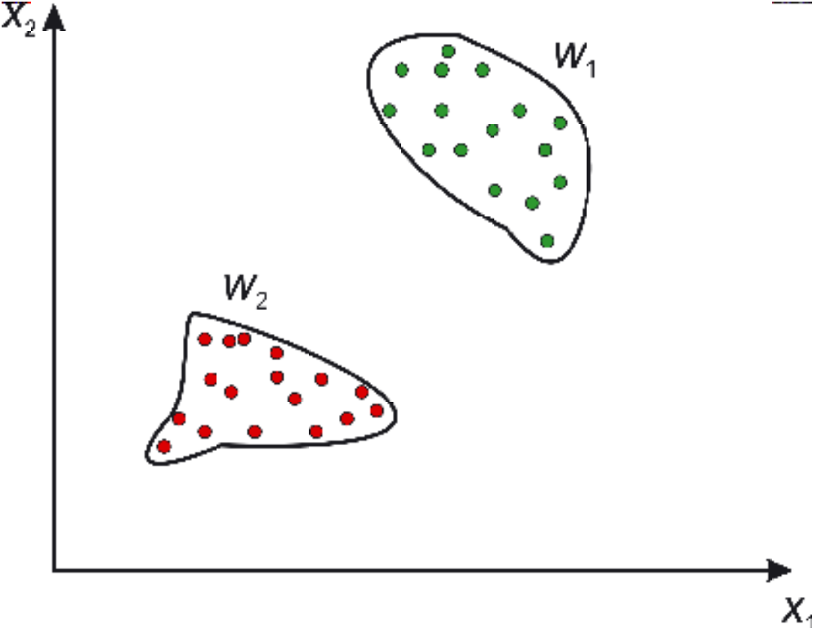

Slide 14
Для адекватного распознавания необходимо решить следующие проблемы:
1. Нахождение признаков, которые однозначно разделяют пространство на классы.
2. Исключение межклассовых признаков не несущих в себе полезной информации для классификации (создающих избыточную нагрузку на систему распознавания).
3. Выявление оптимальной решающей процедуры. Если имеется n классов, то задачу можно свести к построению границ, разделяющих классы.

Slide 15
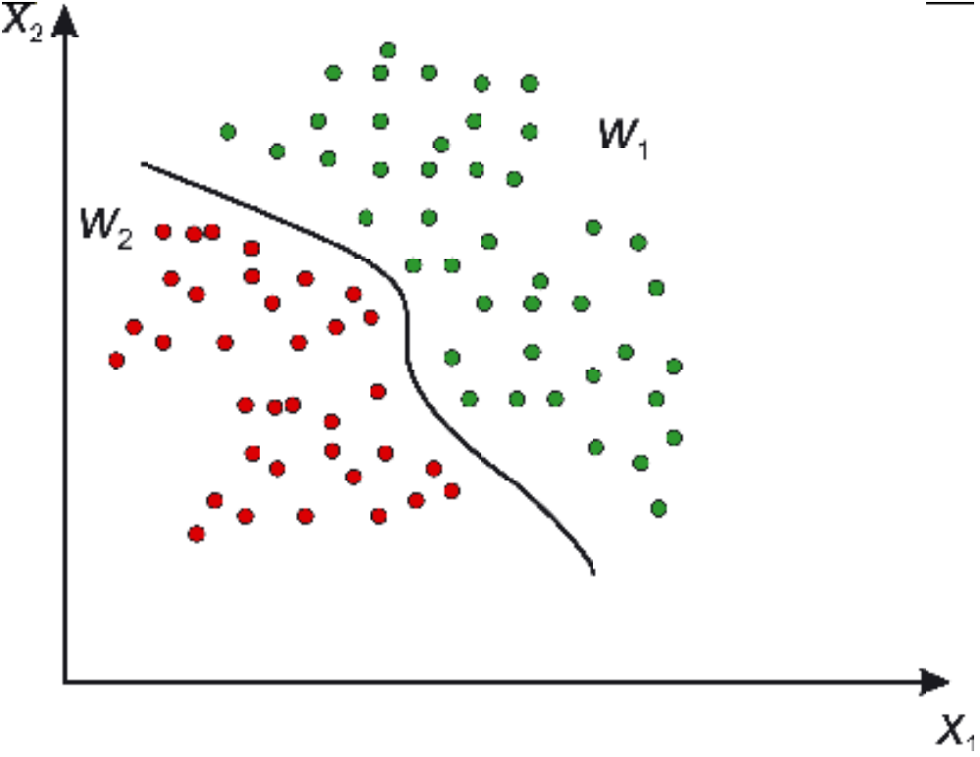

Slide 16
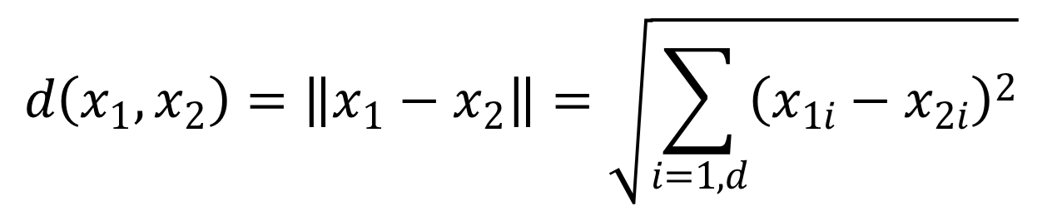

Slide 17
Группы методов распознавания образов:
— Сравнение с образцом. К этой группе относятся структурные методы и методы, использующие приближение и расстояние (классификации по ближайшему среднему и по расстоянию до ближайшего соседа.)
— Статистические методы. Примером этой группы служит байесовский метод принятия решения. Статистические методы основаны на вычислении вероятности.
— Нейронные сети. Нейронные сети способны обучаться в процессе распознавания и обладают хорошим потенциалом развития.

Slide 18
1.1. Классификация по ближайшему среднему значению
Вектор признаков, характеризующий каждый класс, получается вследствие обучения системы и известен заранее или на основе каких-либо моделей предсказывается в режиме реального времени

Slide 19
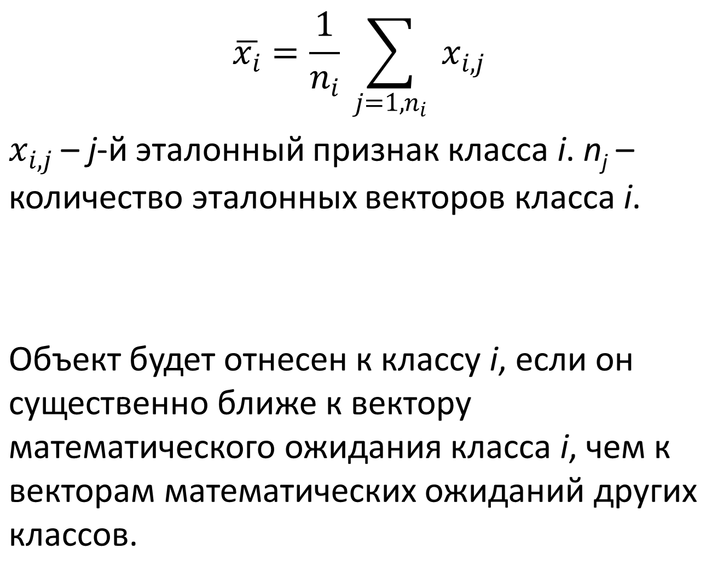

Slide 20
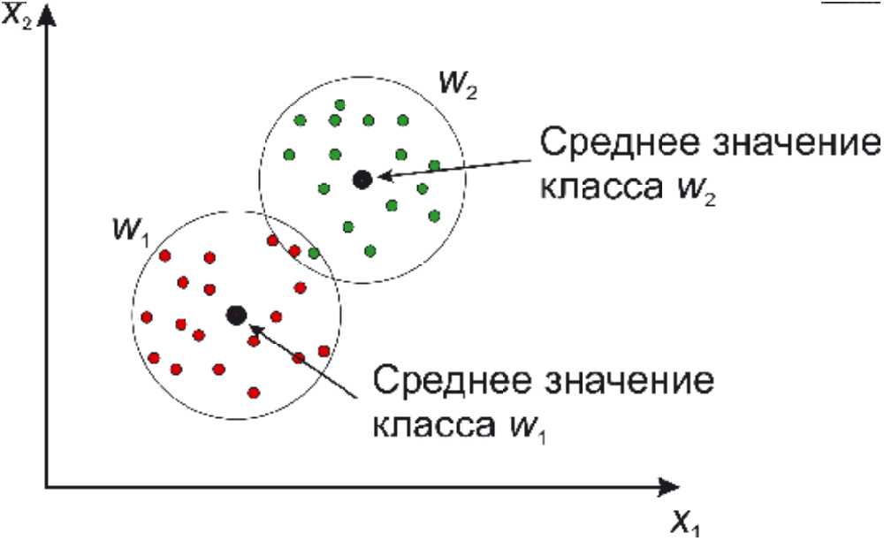

Slide 21
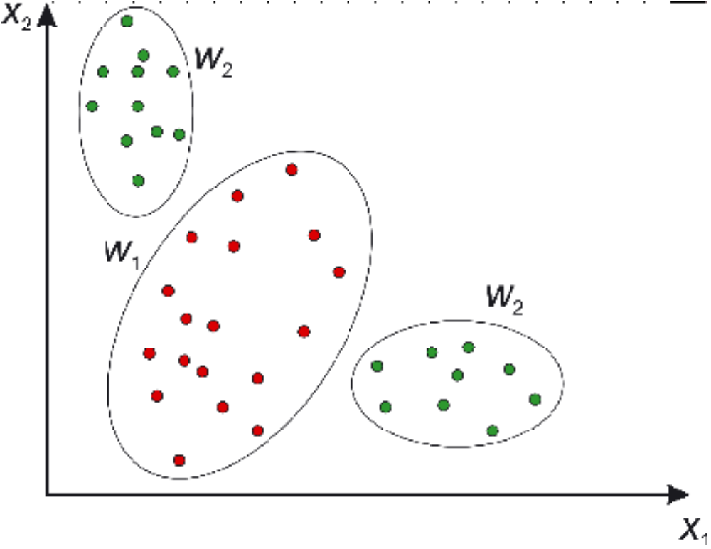

Slide 22
1.2. Классификация по расстоянию до ближайшего соседа
Метод относит неизвестный вектор признаков к классу, отдельные образцы которого находятся ближе всех.
Такие образцы называются ближайшими соседями.
При классификации по ближайшему соседу не требуется знать модели распределения классов в пространстве, необходима только информация об эталонных образцах.

Slide 23
Принцип работы алгоритма построен на определении минимального расстояния до образца признака из базы данных.
Решение можно улучшить, если искать среди соседей.

Slide 24
Для классификации каждого из объектов тестовой выборки необходимо последовательно выполнить следующие операции:
— вычислить расстояние до каждого из объектов обучающей выборки;
— отобрать k объектов обучающей выборки, расстояние до которых минимально;
— классом классифицируемого объекта считается класс, наиболее часто встречающийся среди k ближайших соседей

Slide 25
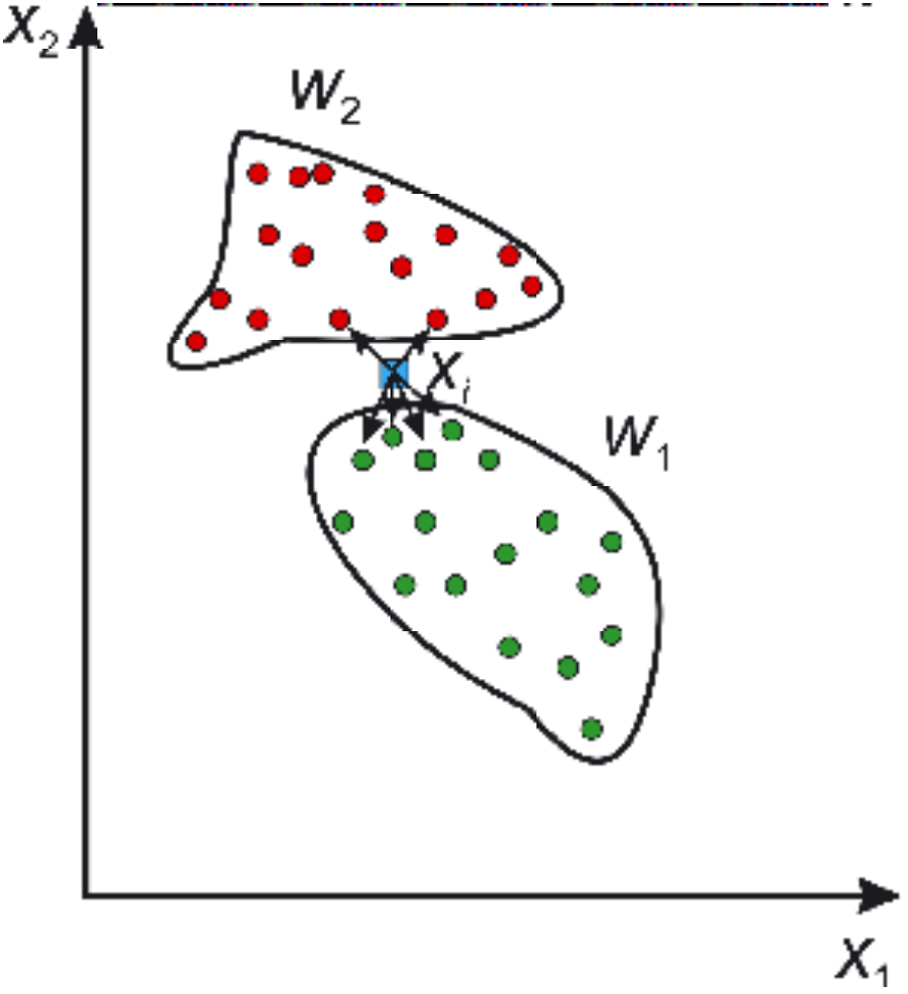

Slide 26
1.3. Структурный метод
Применяется для объектов, которые можно структурно разделить на составляющие.
Причем важно наличие таких признаков, которые позволяют однозначно отнести объект к определенному классу.

Slide 27
Пример. Структурное распознавание двух различных геометрических фигур.
Для решения задачи будет использоваться синтаксический метод распознавания, который для описания образов, структурно разделяет на их подобразы, соединенные различными способами

Slide 28
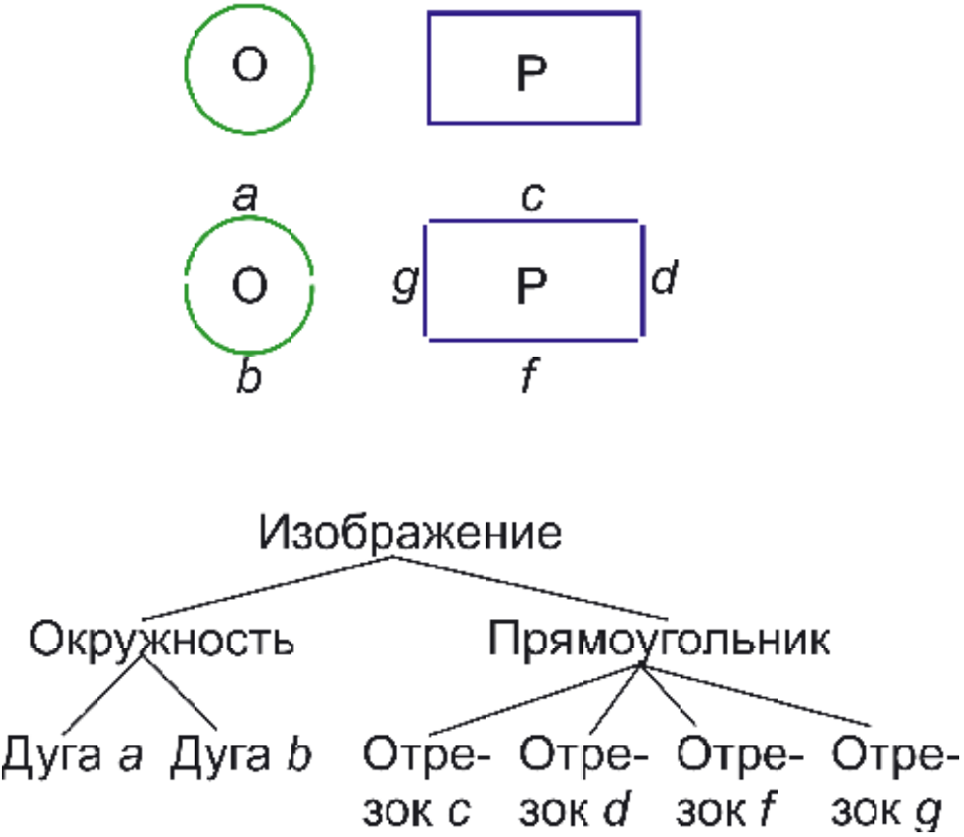

Slide 29
1.4. Байесовский подход к принятию решения

Slide 30
Теорема Байеса, которая позволяет определить вероятность принадлежности какого-либо объекта к определенному классу при получении экспертных оценок (подтверждения наличия признаков).
Байесовский классификатор на основе наблюдаемых признаков относит объект к классу, к которому этот объект принадлежит с наибольшей вероятностью.

Slide 31
Пример:
https://betterexplained.com/articles/an-intuitive-and-short-explanation-of-bayes-theorem/

Slide 32
Результат испытания – это не событие. Существуют методы определения преступников, но само событие — человек является преступников.
В результатах испытаний бывают ошибки. Часто методы исследований выявляют то, чего нет (ложноположительный результат), и не выявляют то, что есть (ложноотрицательный результат).
Испытания дают вероятностные, а не точные результаты. Нельзя полностью верить результатам испытаний, всегда есть вероятность ошибки.
Ложноположительные результаты искажают картину. За преступника можно принять и честного человека.
В науке факт — это всего лишь результат применения какого-либо метода. При проведении любых испытаний есть вероятность ошибки.

Slide 33
Пример (тестирование на рак молочной железы).
У 1% женщин есть рак молочной железы (у 99% -- нет).
80% маммограмм правильно обнаруживают наличие рака (20% − пропускают его).
9,6% маммограмм показывают наличие рака в случае, когда его нет (90,4% − правильно возвращают отрицательный результат).

Slide 34
Таблица вероятностей:
 | Рак есть (1%) | Рак отсутствует (99%)
Положительный результат проверки | 80% | 9,6
Отрицательный результат проверки | 20% | 90,4
1% женщин больны раком груди.
Если у пациентки выявили заболевание, есть 80% вероятность того, что метод дал верный результат.
Если у пациентки не выявили заболевание то, с вероятностью 9,6% можно сказать, что положительный результат исследования неверен.

Slide 35
 | Рак есть (1%) | Рак отсутствует (99%)
Положительный результат проверки | Истинно положительный результат 1%*80%=0,008 | Истинно отрицательный результат 99%*9,6%=0,09504
Отрицательный результат проверки | Истинно отрицательный результат 1%*20%=0,002 | Истинно положительный результат 99%*90,4%=0,89496

Slide 36
Вероятность события = исходы события /
все возможные исходы
Вероятность заболевания при положительном результате исследования равна: 0,008/0,10304 = 0,0776. То есть величина составляет около 7.8%.

Slide 37
Теорема Байеса
Pr(A|X) − вероятность заболевания (А) при положительном результате (X) (какова вероятность события в случае положительного исхода. В примере − 7,8%).
Pr(X|A) − вероятность положительного результата (X) в случае, когда больной действительно болен (А) (В примере – 80%).
Pr(A) − вероятность заболевания (1%)
Pr(not A) − вероятность здоровья (99%)
Pr(X|not A) − вероятность ложноположительного результата – 9,6 %.

Slide 38
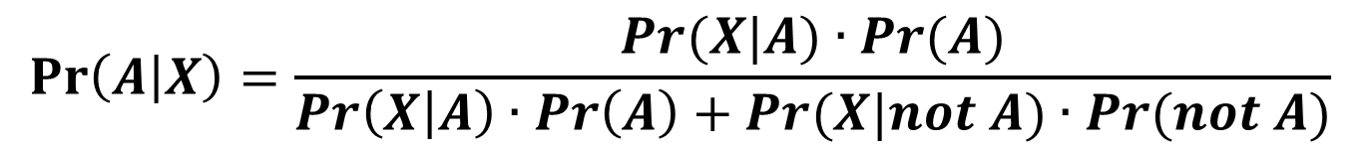
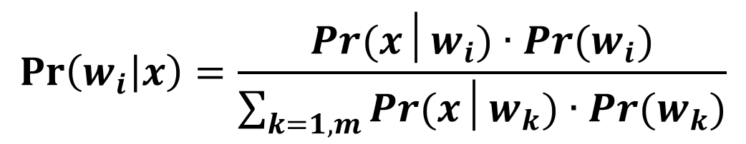
В случае применения теорем Байеса для распознавания образов имеем m классов, т. е. w₁…w_{m} возможных переменных:
w_{i} — гипотеза, а x — свидетельство, поддерживающее гипотезу.

Slide 39
Если все классы w_{i} характеризуются собственными несовместными вероятностями, охватывающими все возможные случаи, то можно применить правило Байеса для вычисления апостериорных вероятностей (апостериорные данные − полученные из опыта) каждого класса по априорным вероятностям (априорные данные − имеющиеся до опыта) этих классов и распределениям условной вероятности для x.

Slide 40
На практике необходимо обеспечить вычисление Pr(w_{i}|x).
Эмпирический подход предполагает разбиение диапазона х, на интервалы, затем подсчет частот появления х среди значений каждого интервала и построение гистограммы на основе этих измерений.
Обычно используется распределения Пуассона, экспоненциальное и нормальное.

Slide 41
1.5 Нейронные сети
Нейроные сети представляют из себя структуру из нескольких слоев — искусственных нейронов (вычислительных элементов) и связей между ними.
Структура имитирует структуру и свойства организации нервной системы живых организмов.

Slide 42
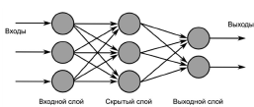
Нейросеть получает на вход набор сигналов и на выходе выдает соответствующий ответ (выходные сигналы), которые описывают решение некоторой задачи.

Slide 43
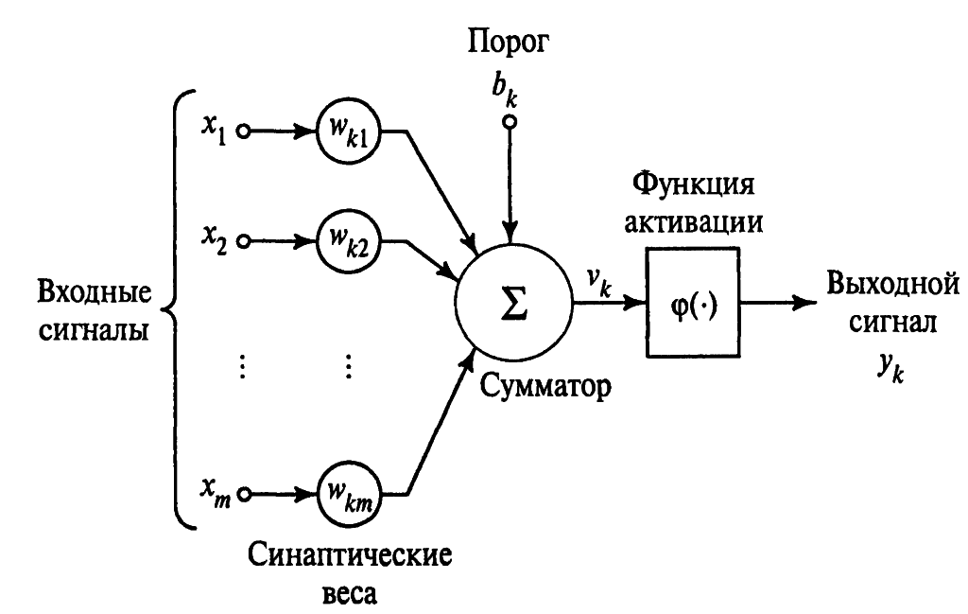
Искусственный нейрон

Slide 44
На каждый нейрон входного слоя поступает сигнал, который умножается на соответствующий ему вес.
Функция активации представляет собой либо пороговое значение, передающее на выход единичный сигнал, либо сигмоидальной функцией, которая преобразовывает значение суммы всех пришедших сигналов, в число, находящееся в диапазоне от 0 до 1.

Slide 45
End

Slide 46
End

